Slide 1




Kelompok 2
FARKHAN (200810060)
M. RANDY OKTAVIANUS(20081010153)
FARIS SYAIFULLOH (20081010078)
RAYHAN RIZAL M (20081010045)
DIGITAL MARKETING MASTERCLASS

Slide 2
PENGERTIAN
JAVASCRIPT
Javascript adalah bahasa pemrograman yang awalnya dirancang untuk berjalan di atas browser.
Namun, seiring perkembangan zaman, javascript tidak hanya berjalan di atas browser saja. Javascript juga dapat digunakan pada sisi Server, Game, IoT, Desktop, dsb.
Javascript awalnya bernama Mocha, lalu berubah menjadi LiveScript saat browser Netscape Navigator 2.0 rilis versi beta (September 1995). Namun, setelah itu dinamai ulang menjadi Javascript.
pada tahun 1996, Netscape mengirimkan standarisasi ECMA-262 ke Ecma International. Sehingga lahirlah standarisasi kode Javascript bernama
ECMAScript atau ES. Saat ini ECMAScript sudah mencapai versi 8 (ES8).

Slide 3
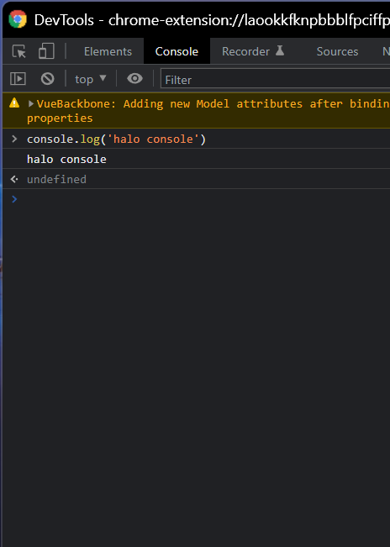
CONSOLE JAVASCRIPT
Console merupakan tempat untuk menampilkan hasil dan error dari JavaScript. Cara membuka console ialah inspect element → console
Kita dapat menuliskan kode dan fungsi JS pada console dan hasilnya akan langsung ditampilkan.

Slide 4
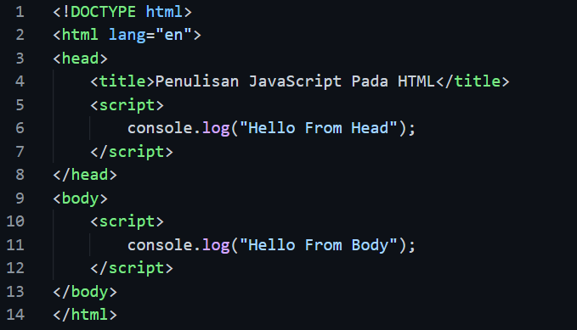
PENULISAN JS DENGAN EMBED

Slide 5
PENULISAN JS INLINE
Pada cara ini, JavaScript ditulis dalam kode HTML. cara ini biasanya digunakan untuk memanggil fungsi JS pada event tertentu. Contohnya sebagai berikut.

Slide 6
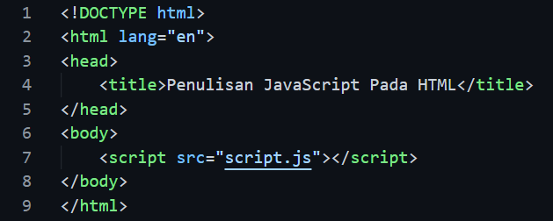
PENULISAN JS EKSTERNAL
Kode JS ditulis dalam file yang terpisah dari file HTML. Dengan cara ini, kode akan lebih mudah untuk dikelola. Cara menuliskannya adalah sebagai berikut.

Slide 7


VARIABEL
var nama = "farhan";
Cara membuat variabel, yaitu dengan kata kunci var dan diikuti nama variabel beserta nilainya.
Variabel merupakan nama yang mewakili sebuah nilai. Variabel dapat diisi dengan berbagai nilai seperti teks, angka, objek, array, dan sebagainya.
let usia = 20;
Selanjutnya bisa juga menggunakan kata kunci let.
var alamat;
Apabila variabel diinisiasi tanpa mengisikan nilainya. maka variabel tersebut bernilai undefined

Slide 8
MENAMPILKAN ISI VARIABEL
console.log()
document.write()
alert()
Fungsi di atas digunakan untuk menampilkan variabel pada console.
Fungsi di atas digunakan untuk menampilkan isi variabel pada document HTML.
Fungsi di atas digunakan untuk menampilkan isi variabel pada jendela dialog pada sebuah browser.

Slide 9
TIPE DATA
Tipe data merupakan jenis nilai yang dapat dimasukkan ke dalam sebuah variabel. Ada beberapa tipe data dalam bahasa pemrograman JavaScript.
String (teks)
Integer (angka)
Float (bilangan pecahan)
Boolean
Object
JavaScript merupakan bahasa yang bersifat dynamic typing, yaitu tidak perlu menuliskan tipe data ketika membuat variabel.

Slide 10
TIPE DATA
var nama = "Dian";
var usia = 20;
var mahasiswa = true;
JavaScript akan otomatis mengenali tipe data dimasukkan pada variabel.
nama bertipe data string
usia bertipe data integer
mahasiswa bertipe data boolean
Selain itu, untuk mengecek tipe data dari sebuah variabel dapat menggunakan kata kunci typeof.
typeof nama
typeof usia
typeof mahasiswa

Slide 11
Penulisan Nama Variabel
Tidak menggunakan angka di depan
Boleh menggunakan underscore di awal
Dianjurkan menggunakan camelCase
Dianjurkan menggunakan bahasa Inggris
var _name = "Farhan"
var fullName = "Farhan"
var name = "Farhan"
var 123name = "farhan"

Slide 12

APA ITU JAVASCRIPT?
DIGITAL MARKETING MASTERCLASS
JavaScript adalah bahasa pemrograman yang digunakan untuk pengembangan website agar lebih dinamis. Ibarat kata, JavaScript memberikan “kehidupan” dalam website sehingga terciptanya interaksi antara pengunjung dengan situs tersebut.
Website dinamis yang dimaksud berarti konten di dalamnya dapat bergerak atau mengubah apapun yang tampak di layar tanpa harus dimuat ulang secara manual. Misalnya seperti konten gambar animasi, maps, slideshow, polling, dan sebagainya.

Slide 13
JAVA
SCRIPT
DIGITAL MARKETING MASTERCLASS
Elemen-elemen tersebut tentunya membuat website menjadi lebih menarik, sehingga pengunjung jadi betah mengeksplorasi isi di dalamnya.
Awalnya, JavaScript hanya bekerja pada sisi client/frontend saja. Dengan begitu, proses pengolahan kode-kodenya hanya berjalan di sisi browser. Namun, seiring perkembangannya, JavaScript juga bisa digunakan di sisi server. Tentunya dengan bantuan berbagai framework seperti Node.js, dan React.js.

Slide 14



DIGITAL MARKETING MASTERCLASS
Penggunaan JavaScript dalam pengembangan website sering dikaitkan dengan HTML dan CSS. Hal ini karena dalam pembuatan website, ketiga elemen tersebut berperan penting dan saling berkaitan satu sama lain. Ilustrasi berikut menggambarkan fungsi HTML, CSS, dan JavaScript ketika membangun sebuah website.
HTML: membangun struktur dan layout sebuah website
CSS: mengatur tampilan dan memberikan style website
JavaScript: menyempurnakan tampilan website dengan fitur dan fungsionalitasnya

Slide 15

Membuat Website Interaktif
Bosan dengan tampilan website yang terlalu kaku? Nah, penggunaan JavaScript ini memungkinkanmu untuk membuat situs yang dinamis dan interaktif lho!
Fungsi utama JavaScript bisa dibilang untuk membuat website terlihat menarik dengan konten-kontennya yang dinamis. Konten website yang bisa bergerak dengan otomatis tanpa perlu direload berkali-kali adalah salah satu pengaplikasian JavaScript.
FUNGSI JAVA
SCRIPT
DIGITAL MARKETING MASTERCLASS

Slide 16
Mengembangkan Aplikasi Mobile
Bukan hanya website, JavaScript juga banyak digunakan untuk mengembangkan aplikasi di HP. Developer semakin dimudahkan membuat aplikasi mobile untuk dua sistem operasi sekaligus (Android dan iOS) berkat adanya framework JavaScript khusus untuk aplikasi mobile, React Native misalnya.
FUNGSI JAVA
SCRIPT
DIGITAL MARKETING MASTERCLASS

Slide 17
Menciptakan Game berbasis web
Kamu tentunya pernah bermain game online dari browser. Game berbasis web tersebut menggunakan JavaScript dalam pembuatannya.
Kalau tadi sudah disebutkan fungsi JavaScript untuk membuat konten yang dinamis, dengan hal ini kamu pun bisa menciptakan game berbasis web. Pengembangan game di JavaScript didukung dengan framework khusus seperti Panda.js dan Playground,js.
FUNGSI JAVA
SCRIPT
DIGITAL MARKETING MASTERCLASS

Slide 18
Menjalankan WEB server
Tidak hanya bekerja untuk sisi browser/frontend saja, JavaScript juga mampu dijalankan di sisi server dengan bantuan Node.js.
Semenjak ada Node.js, JavaScript bisa kamu gunakan di luar dari browser, misalnya untuk mengembangkan back-end (server), console, program desktop, mobile, game, dan lain sebagainya.
FUNGSI JAVA
SCRIPT
DIGITAL MARKETING MASTERCLASS

Slide 19
KELEBIHAN JAVASCRIPT
Sejak kali pertama diluncurkan, JavaScript menawarkan berbagai keunggulan. Berikut beberapa kelebihan JavaScript dibandingkan beberapa bahasa pemrograman lainnya.
DIGITAL MARKETING MASTERCLASS
Mudah dipelajari
JavaScript termasuk bahasa pemrograman yang mudah dipelajari. Bagi pemula, sintaks dan penulisan kodenya cukup ringkas hingga gampang untuk dimengerti. Sebagai perbandingan, berikut penulisan sintaks di JS dengan beberapa bahasa lainnya untuk menampilkan “Hello World!”
Fleksibel
JavaScript adalah bahasa pemrograman yang fleksibel. Meski pemanfaatan utamanya pada sisi frontend, JavaScript juga bisa dipakai untuk sisi server dengan adanya Node.js. Kamu bisa mengembangkan beragam jenis aplikasi seperti server, aplikasi mobile, dan desktop, game hingga console.
Interaktif dan Responsif
JavaScript sangat cocok untuk membuat halaman web yang user-friendly. Saat ini semua produk digital baik aplikasi web ataupun mobile sangat mementingkan pengalaman penggunanya. Dengan JavaScript, developer dapat merancang halaman web interaktif dengan beragam desain antarmuka yang kreatif.

Slide 20
KELEBIHAN JAVASCRIPT
Sejak kali pertama diluncurkan, JavaScript menawarkan berbagai keunggulan. Berikut beberapa kelebihan JavaScript dibandingkan beberapa bahasa pemrograman lainnya.
DIGITAL MARKETING MASTERCLASS
Multiplatform dan cross-browser
avaScript bisa diimplementasikan untuk basis sistem operasi apa pun. Pengembangan frontendnya bersifat lintas platform sehingga dapat digunakan untuk mengembangkan aplikasi yang berfungsi di browser, desktop, bahkan di smartphone.
Hampir semua browser juga didukung oleh JavaScript sehingga dapat menampilkan video, animasi, dan media lain pada halaman web.
Ketersediaan framework dan library yang melimpah
Ketersediaan kerangka kerja dan library yang melimpah sangat membantu dalam menyediakan komponen bawaan agar pengembangan di JavaScript menjadi lebih mudah.

Slide 21

Keamanan
Masalah keamanan bisa jadi salah satu kelemahan JavaScript. Kemampuan enkripsi bahasa pemrograman ini masih terbilang rendah. Dalam beberapa kasus, kode yang bisa dieksekusi di komputer pengguna justru rentan untuk dieksploitasi.
Kode JavaScript selalu terlihat karena ditambahkan secara eksplisit ke halaman web sehingga bisa dilihat di dalam browser. Siapa pun dapat membaca kode tersebut dan menggunakannya kembali.
Kekurangan Javascript
DIGITAL MARKETING MASTERCLASS

Slide 22
Kekurangan Javascript
Keterbatasan Objek
Bahasa pemrograman JavaScript mempunyai objek yang terbatas. Hal ini dipengaruhi oleh kondisi umum JavaScript yang sangat sederhana, sehingga mempengaruhi fitur yang dimilikinya.
DIGITAL MARKETING MASTERCLASS

Slide 23
Bukan untuk stand alone app
Penggunaan JavaScript bukan untuk pengembangan standalone app atau aplikasi yang berdiri sendiri. Membuat aplikasi dengan JavaScript harus didukung dengan bahasa lain seperti HTML. Tanpa HTML, JavaScript tidak dapat berjalan sempurna. Berbeda dengan bahasa C++ atau Java yang bisa di-compile lalu menjadi sebuah aplikasi dengan bahasa itu sendiri.
Kekurangan Javascript
DIGITAL MARKETING MASTERCLASS

Slide 24

DIGITAL MARKETING MASTERCLASS
Sejarah Java Script

Slide 25



Pada tahun 1994 JavaScript mulai dikenal, pada saat itu web dan internet sudah mulai berkembang. JavaScript didesain oleh Brendan Eich yang merupakan karyawan Netscape. Transformasi nama JavaScript, dimulai dari Mocha, Mona, LiveScript, hingga akhirnya resmi bernama JavaScript.
First Day of Class Ice Breaker Activity

Slide 26
Versi awal bahasa JS hanya dipakai di kalangan Netscape beserta dengan fungsionalitas pun yang masih terbatas. Singkat cerita pada tahun 1996 JavaScript secara resmi dinamakan sebagai ECMAScript. ECMAScript 2 dikembangkan pada tahun 1998 yang dilanjutkan dengan ECMAScript 3 setahun kemudian.
ECMAScript terus dikembangkan sampai akhirnya menjadi JavaScript atau JS hingga saat ini. Pada tahun 2016, 92% web diketahui telah menggunakan JavaScript. Itulah mengapa JavaScript atau JS terus berkembang.

Slide 27
Pengadopsian oleh Microsoft
Microsoft memulai debut dengan Internet Explorer ditahun 1995, sebagai pengarah perang browser dengan Netscape. Di bagian depan JavaScript, Microsoft merekayasa balik penerjemah Navigator untuk membuatnya sendiri, yang disebut JScript.
JScript pertama kali diluncurkan pada tahun 1996, bersamaan dukungan awal untuk CSS dan ekstensi ke HTML . Masing-masing implementasi ini sangat berbeda dari rekan-rekan mereka di Navigator. Karena perbedaan ini, sulit bagi perancang web untuk membuat situs mereka tampil efektif di kedua browser, oleh karena itu logo "terbaik dilihat di Netscape" dan "terbaik dilihat di Internet Explorer" banyak digunakan selama beberapa tahun.

Slide 28
Pembuatan oleh Netscape
Browser web pertama dengan antarmuka pengguna grafis, Mosaic, dirilis pada tahun 1993. Dapat diakses oleh orang-orang non-teknis, ini memainkan peran penting dalam pertumbuhan pesat World Wide Web yang baru lahir. Pengembang utama Mosaic kemudian mendirikan perusahaan Netscape, yang merilis browser yang lebih halus, Netscape Navigator, pada tahun 1994. Ini dengan cepat menjadi yang paling banyak digunakan. Selama tahun-tahun awal Internet, halaman web hanya bisa statis, tanpa perilaku dinamis setelah dimuat ke browser. Karena ada permintaan untuk bahasa scripting di komunitas pengembangan web yang sedang berkembang, Netscape memutuskan untuk memasukkannya ke Navigator pada tahun 1995. Untuk melakukan ini, mereka bekerja dengan Sun Microsystems untuk mengintegrasikan bahasa

Slide 29
Lanjutan
pemrograman Java, serta merekrut Brendan Eich untuk menanamkan bahasa Skema.
Manajemen Netscape dengan cepat memutuskan bahwa solusi terbaik adalah bagi Eich untuk membuat bahasa baru dengan sintaks yang lebih mirip Java daripada Skema atau bahasa skrip lain yang ada. Meskipun bahasa baru dan implementasi penerjemahnya disebut LiveScript ketika pertama kali dikirimkan sebagai bagian dari Navigator beta pada bulan September 1995, nama tersebut diubah menjadi JavaScript untuk rilis resmi pada bulan Desember.
Nama JavaScript telah menyebabkan beberapa kebingungan karena menyiratkan bahwa itu terkait langsung dengan Java. Karena ledakan dot-com baru saja dimulai dan Java adalah bahasa baru terpanas saat ini, Eich melihat moniker JavaScript sebagai taktik pemasaran oleh Netscape.

Slide 30

Tools yang Dipakai untuk Belajar JavaScript
Web Browser (Google Chrome, Firefox, Opera, dll)
1
2
Teks Editor (rekomendasi: VS Code)
3
Node js
Note to teacher:
Call students at random to answer one question.
Give them at least one minute to share their insights.

Slide 31


Your name
Cara Kerja Javascript
Your three statements
Your age

Slide 32
Cara Kerja Javascript
Cara Kerja Javascript di website Bahasa pemrograman Javascript biasanya di-embeded ke halaman website secara langsung atau diarahkan dengan file Javascript yang terpisah. Bahasa pemrograman Javascript ialah bahasa dari sisi klien yang mempunyai arti bahwa script di download di perangkat yang dimiliki oleh pengunjung situs Anda yang kemudian akan diproses disana.
Segala proses yang dilakukan Javascript dijalankan oleh pengunjung web (client). Pengunjung web mengirim permintaan (request) yang kemudian request tersebut akan diproses di server. Dengan melalui peramban web, hasilnya akan dikirimkan ke pengunjung web.
1

Slide 33
Variabel Java Script

Slide 34
Tipe Data
Tidak seperti bahasa pemrograman lainnya, JavaScript tidak memiliki tipe data secara explisit. Hal ini dapat dilihat dari beberapa contoh variabel diatas. Anda mendeklarasikan variabel tapi tidak menentukan tipenya. Meskipun JavaScript tidak memiliki tipe data secara explisit. JavaScript mempunyai tipe data implisit. Terdapat empat macam tipe data implisit yang dimiliki oleh JavaScript yaitu :
• Numerik, seperti : 0222532531, 1000, 45, 3.146789 dsb
• String, seperti : “Hallo”, “April”, “Jl. Setiabudi No 17A”, “Cece Kirani” dsb
• Boolean, bernilai true atau false
• Null, variabel yang tidak diinisilisasi

Slide 35
Tipe Numerik
Pada dasarnya JavaScript hanya mengenal dua macam tipe numerik, yaitu bilangan bulat (integer) dan bilangan pecahan(real/float). Untuk bilangan bulat, kita dapat merepresentasikan dengan basis desimal, oktal atau heksadesimal.
Contoh :
var A = 100;
var B = 0x2F;
untuk pendeklarasian tipe bilangan real, dapat menggunakan tanda titik atau notasi ilmiah (notasi E).
Contoh :
var a = 3.14533567;
var b = 1.23456E+3;

Slide 36
Tipe String
Untuk mendeklarasikan tipe string dapat dilakukan dengan cara menuliskan string diantara tanda petik tunggal (’) atau tanda petik ganda (”)
Contoh :
var str =’Contoh deklarasi string’;
var str1 = ”cara ini juga bisa untuk menulis string”;

Slide 37
Tipe Boolean
Tipe boolean hanya mempunyai nilai True atau False. Tipe ini biasanya digunakan untuk mengecek suatu kondisi atau keadaan.
Contoh :
var X = (Y > 90); contoh diatas menunjukkan bahwa jika Y lebih besar dari 90 maka X akan bernilai True.

Slide 38
Tipe Null
Tipe Null digunakan untuk merepresentasikan variabel yang tidak diberi nilai awal (inisialisasi).

Slide 39
Operator
Operator pada JavaScript terbagi menjadi enam, yaitu :
• Aritmatika
• Pemberian nilai (Assign)
• Pemanipulasian bit (bitwise)
• Pembanding
• Logika
• String

Slide 40
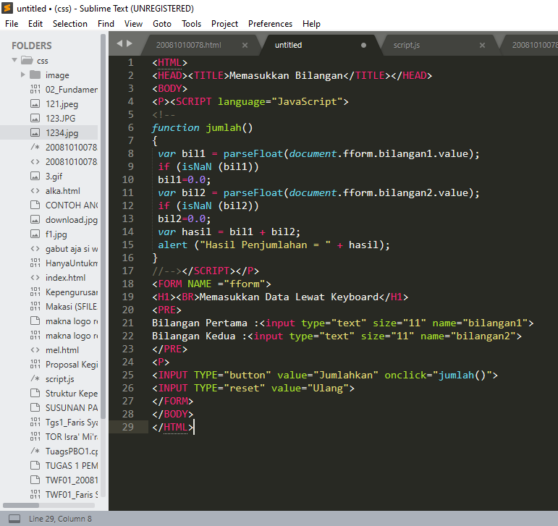
Cara Memasukkan Data
Untuk memasukkan data dari keyboard dapat dilakukan dengan menggunakan perintah input.

Slide 41
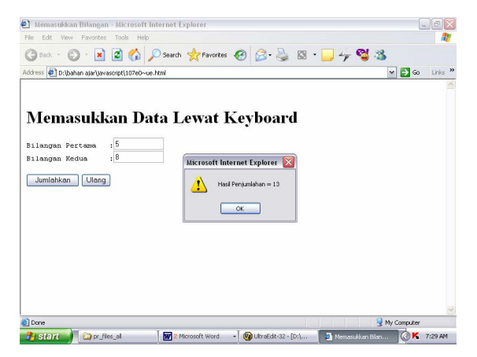

Slide 42
Kesimpulan dan Penutup
Javascript merupakan sebuah tools cara kerjanya hanya memerlukan interpreter sehingga tidak membutuhkan compiler agar bisa menjalankannya. Bahkan, Cara Kerja Javascript di website Bahasa pemrograman Javascript biasanya di-embeded ke halaman website secara langsung atau diarahkan dengan file Javascript yang terpisah.
Dengan banyaknya kemudahan, para developer biasanya menggunakan javascript untuk mempersingkat waktu pengerjaan. Karena jika mengerjakannya dengan bahasa pemrograman manual tanpa adanya otomatisasi, akan membuat waktu pengerjaan aplikasi semakin lama. Hal ini akan berpengaruh dengan kinerja dan kepuasan pelanggan kepada sang developer.

